Slide 1
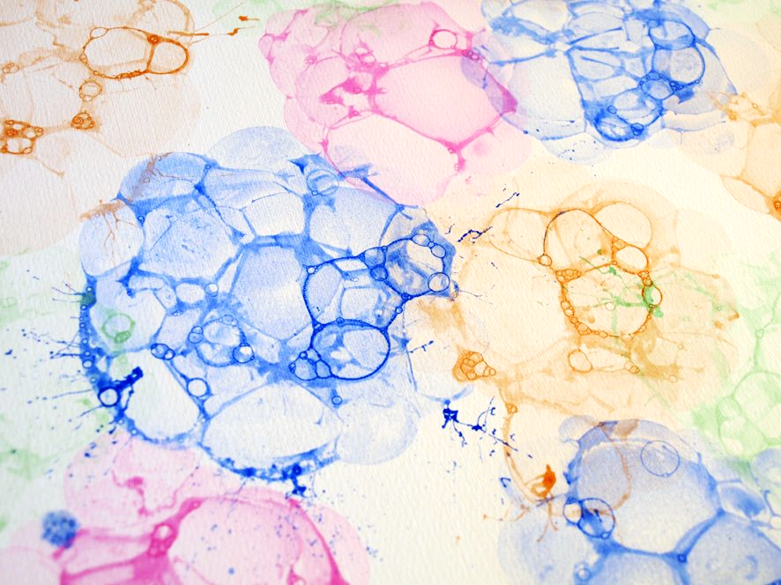
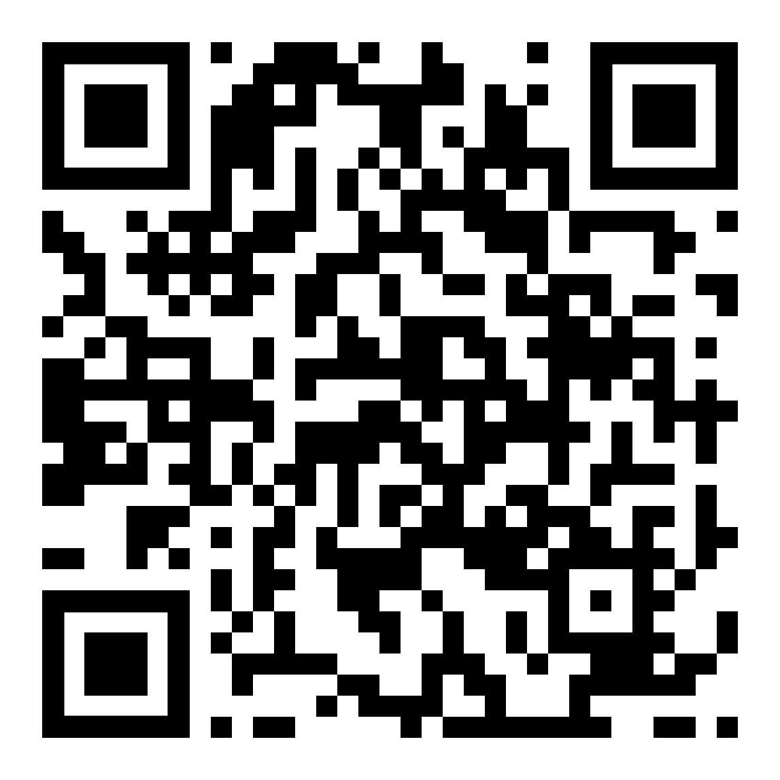
BUBBLE ART
GRADES K+
MATERIALS
Water
Dish soap
Cups or little bowls for mixing
Straws
Paper
Paint or food coloring
OBSERVE
Allow children to explore the bubble mixture. What happens when they blow into solution with the straw? What does the paint do to the bubbles?
CREATE
Using the bubble mixture in multiple bowls, add different colors of paint. Have the child blow bubbles into the bowl using the straw. Press the paper into the bubbles and see what you create.
Scan the QR code or search DIY Soap Bubble Art on YouTube for a video tutorial.
PLAY
After making the first piece of art, continue to explore different designs, color mixtures, or bubble solutions.
KEY CONCEPTS Geometry Shapes created by the bubbles and the connections between them. Curvature and convex surfaces. Chemistry Different solutions create different results in the bubbles. Art Color, shape, and media | QUESTIONS TO ASK What colors do you see in the bubbles? How can we create smaller or larger bubbles? What shapes do you see in the bubbles? How come the bubbles grow? | THINGS TO NOTICE Child’s excitement about the bubbles and their art. Child’s interest in the bubbles. How the child engages with questions when asked. How the child chooses new things to try.
RESOURCES
AIMS HANDS ONline Webinar | DIY Bubble Recipes | Bubble Snake Tutorial
@AIMSED
@AIMSCENTER
AIMSCENTER.ORG
Notes:
English

Slide 2
ARTE DE BURBUJAS
GRADES K+
Jabón para platos
Pintura o colorante para alimentos
Recipientes pequeños para mezclar
MATERIALES
Agua
Popotes
Papel
OBSERVAR
Permita que los niños exploren la mezcla de las burbujas. ¿Qué sucede cuando soplan en la solución con un popote? ¿Qué le hace la pintura a las burbujas?
CREAR
Usando la mezcla de burbujas en varios recipientes, agregue diferentes colores de pintura. Haga que el niño sople burbujas en el recipiente con un popote. Presiona el papel en las burbujas y mira lo que puedes crear.
Escanee el código QR o busque DIY Soap Bubble Art en YouTube para ver un video tutorial.
JUGAR
Después de hacer la primera obra de arte, continúe explorando diferentes diseños, mezclas de colores o soluciones de burbujas.
CONCEPTOS CLAVES Geometría Formas creadas por las burbujas y las conexiones entre ellas. Superficies curvaturas y convexas. Química Diferentes soluciones crean diferentes resultados en las burbujas. Arte Colores y medios artísticos | PREGUNTAS QUE HACER ¿Qué colores ves en las burbujas? ¿Cómo podemos crear burbujas más pequeñas o más grandes? ¿Qué formas ves en las burbujas? ¿Cómo es que crecen las burbujas? | COSAS A NOTAR La emoción del niño por las burbujas y su arte. El interés del niño en las burbujas. Cómo el niño se involucra con las preguntas cuando se le pregunta. Cómo escoge el niño cosas nuevas para probar.
RECURSOS
AIMS HANDS ONline Webinar | DIY Bubble Recipes | Bubble Snake Tutorial
@AIMSED
@AIMSCENTER
AIMSCENTER.ORG
Notes:
Spanish

